Slide 1
Programtillfällesstruktur

Slide 2
Programtillfällesstruktur
Ett stöd för hantering av studenters deltagande inom program
Visar innehåll i ett program för ett visst programtillfälle
Kan bestå av kurser, kurstillfällen, inriktningar, val m.m.
Ger möjlighet att visa programmets innehåll i studieplan och studentvy
Notes:
* Programtillfällesstruktur är stöd för hantering av deltagande inom program och beskriver innehållet i programtillfället för programmet. Observera att begreppet ”struktur” inte förekommer i användarens gränssnitt!
* Programtillfällesstrukturen visar innehållet i ett programtillfälle, dvs den beskriver vilka utbildningar (kurser, inriktningar, kurspaket), utbildningstillfällen (kurstillfällen, inriktningstillfällen, kurspakettillfällen) och eventuella val (kursval, inriktningsval, kurspaketval) som ett programtillfälle består av.
* Strukturen ger stöd till att skapa förväntat deltagande (antagning) inom program, så som antagning till kurs, inriktning eller kurspaket.
* Genom att publicera innehållet i strukturen gör man det synligt i andra delar av Ladok3, såsom i en studieplan i administratörens gränssnitt och t.ex. kurser att registrera sig på eller val för studenten.

Slide 3
Exempel på innehåll
Notes:
I bilden visas exempel på delar som kan läggas in i en struktur.
Till vänster ligger de delar som är i närtid och till höger ligger de delar som finns i programmet längre fram
Utbildningstillfällen, dvs. kurstillfällen, inriktningstillfällen och kurspakettillfällen för det som ligger nära i tid.
Utbildningar, dvs. kurs, inriktning, kurspaket och fritext som ligger längre bort i tiden.
Möjlighet att lägga in olika typer av val som inriktningsval, kursval eller val till kurspaket.

Slide 4
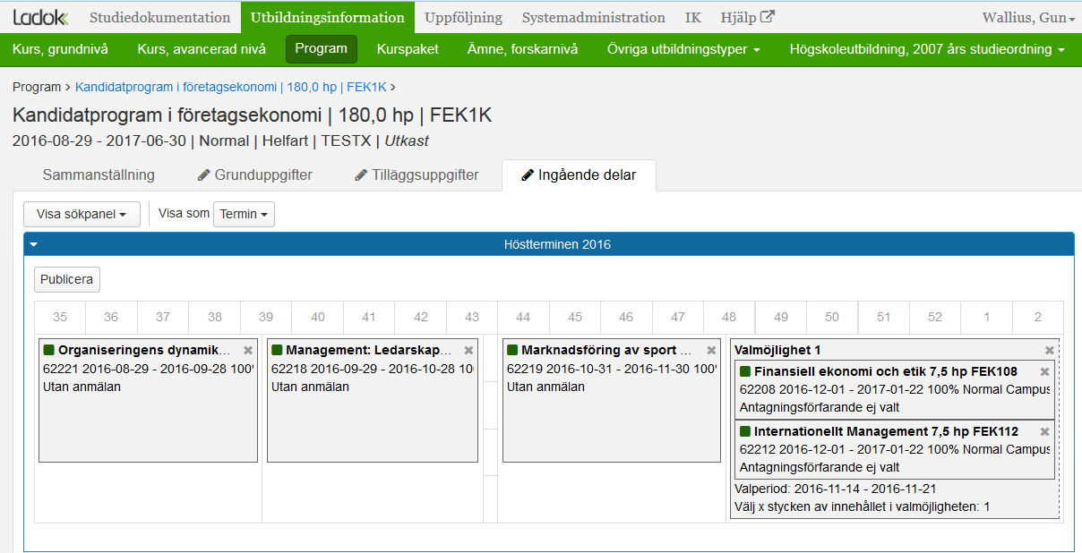
3
2
1
Notes:
Innehållet i programtillfällets struktur läggs in under fliken Ingående delar på ett programtillfälle.
Det finns alltså inget i gränssnittet som heter ”struktur”.
I bilden visas ett exempel på hur det kan se ut:
1. Första programterminen inleds med tre kurser. Ingen anmälan innebär att studenterna bara behöver registrera sig för att påbörja sin kurs.
2. För de sista 7,5 hp på terminen förväntas studenterna göra ett kursval där man ska välja en av två kurser.
3. Genom att publicera det man lagt in under Ingående delar blir den synlig i andra delar av Ladok, förutsatt att det har rätt status; förväntat deltagande (antagning) skapas för studenterna, vilket visas i Studiedokumentation, och kurstillfällen och val blir synliga för studenten i dennes studentvy under registrerings och valperioderna.

Slide 5
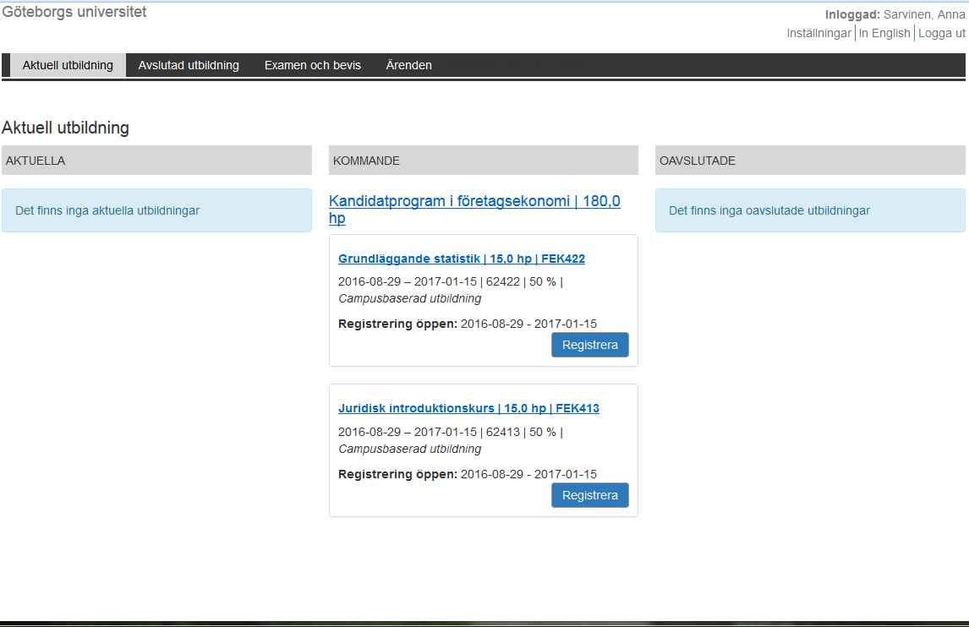
Notes:
När innehållet i fliken under Ingående delar publiceras visas det för studenten som t.ex. möjliga registreringar eller val i studentvyn under registrerings och valperioder.

Slide 6
Att skapa innehållet i en struktur

Slide 7
Förutsättningar
Notes:
En programtillfällesstruktur skapar man i Utbildningsinformation.
Det måste finnas ett program och, kopplat till programmet, ett programtillfälle.
Innehållet i strukturen läggs in på programtillfället.
Observera att begreppet struktur inte är synligt i användarens gränssnitt.

Slide 8
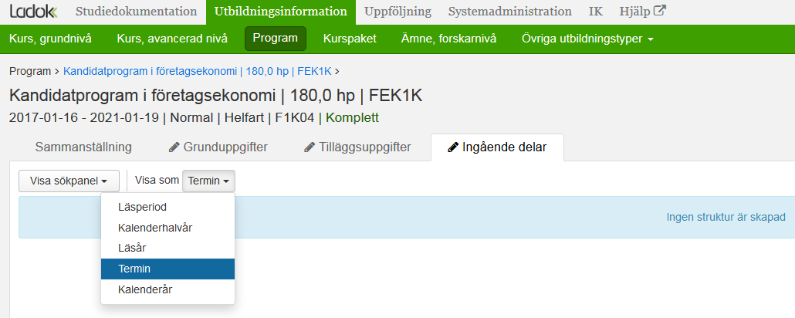
Notes:
Innehållet i strukturen lägger man in under fliken Ingående delar på programtillfället
Det går att välja hur man vill se innehållet grupperat, t.ex. per termin, läsperiod eller läsår.
Det går att lägga in innehåll för program och programtillfällen i status utkast, men publicering kräver högre status.

Slide 9
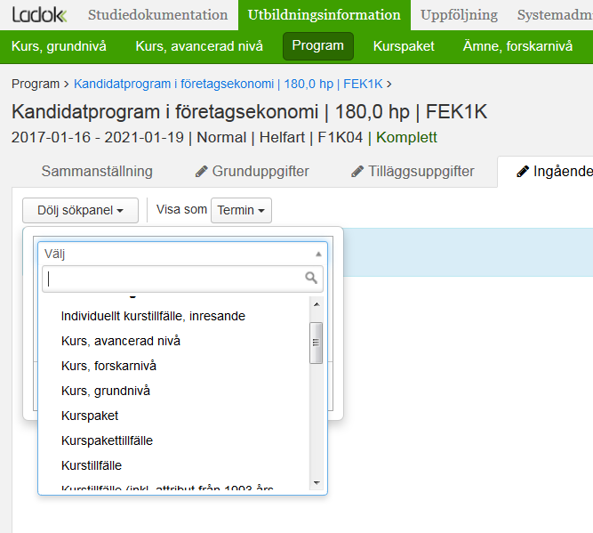
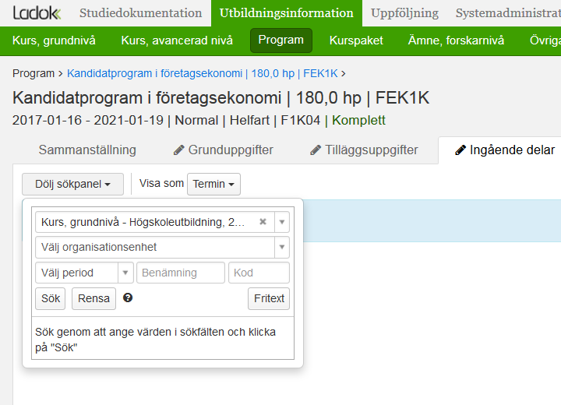
1
2
4
5
3
Notes:
1. Via sökpanelen tar man fram de utbildningsdelar som ska ingå.
2. Börja med att välja vilken utbildningstyp som ska läggas in, exempelvis kurs på grundnivå, kurspaket eller inriktning
3. Finns det färdiga utbildningstillfällen, som t.ex. kurstillfällen, kan man lägga in dessa direkt, annars kan man börja med att lägga in utbildning och välja tillfälle för utbildningen senare.
4. I sökpanelen går det att filtrera på organisation, period, benämning och/eller kod.
5. Om utbildningen ännu inte finns definierad i Ladok går det att lägga in ett block med fritext för att markera dess plats i programmet. Om programmet består av 15 hp matematik i termin 5, men det ännu inte finns någon fastställt kursplan för kursen i fråga, kan man lägga in fritexten ”Matematik 15 hp” för att markera detta i strukturen.

Slide 10
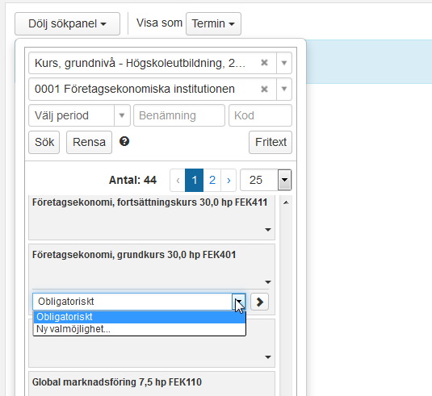
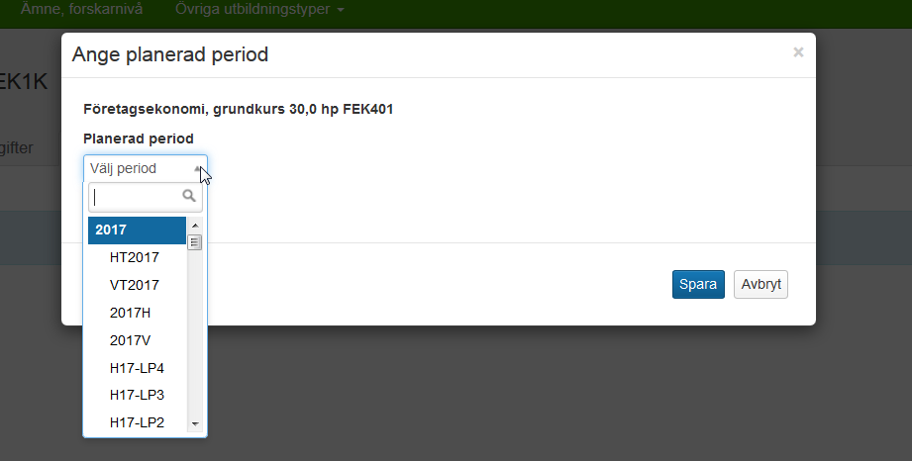
Notes:
Här är man på väg att lägga in kursen Företagsekonomi, grundkurs. Man får välja om kursen ska vara obligatorisk eller ingå i en ”valmöjlighet”.
Eftersom det är en kurs och inte ett kurstillfälle anger man perioden som kursen är tänkt att gå i, t.ex. en viss termin eller läsperiod.

Slide 11
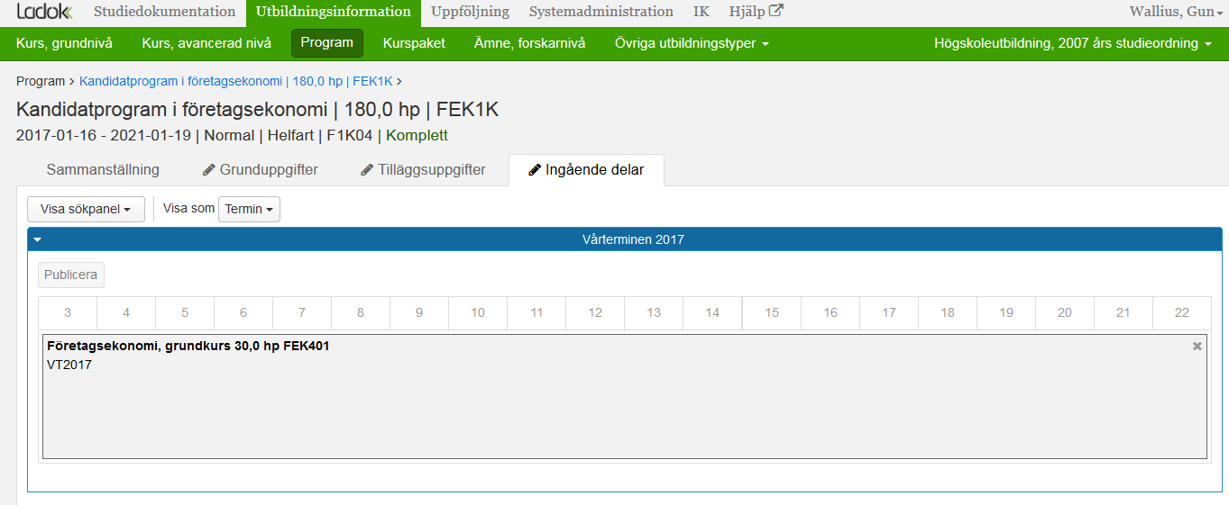
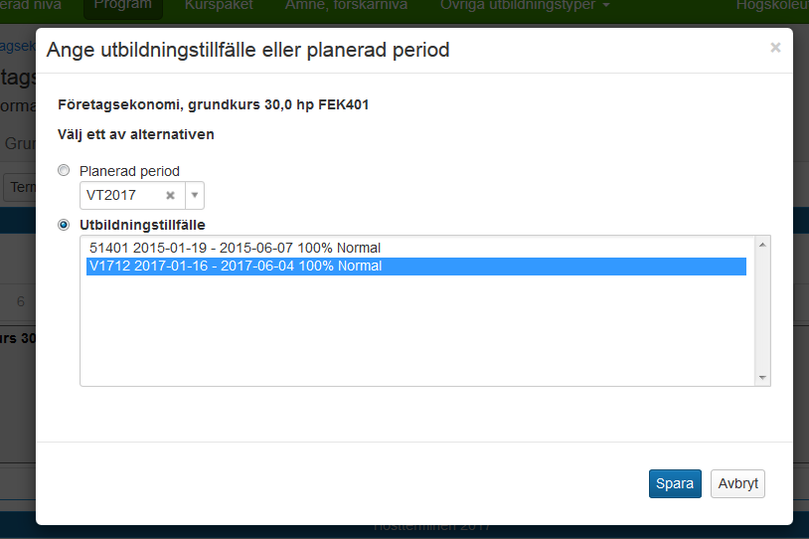
Notes:
Eftersom kursen är på 30 hp läggs den in på vårterminen som är programtillfällets första termin.
Genom att klicka på kursen får man upp möjligheten att antingen ändra planerad period, eller att specificera ett tillfälle.
Här ser man att det finns två kurstillfällen för kursen, varav ett ges på samma tid som kursen är inplanerad.

Slide 12
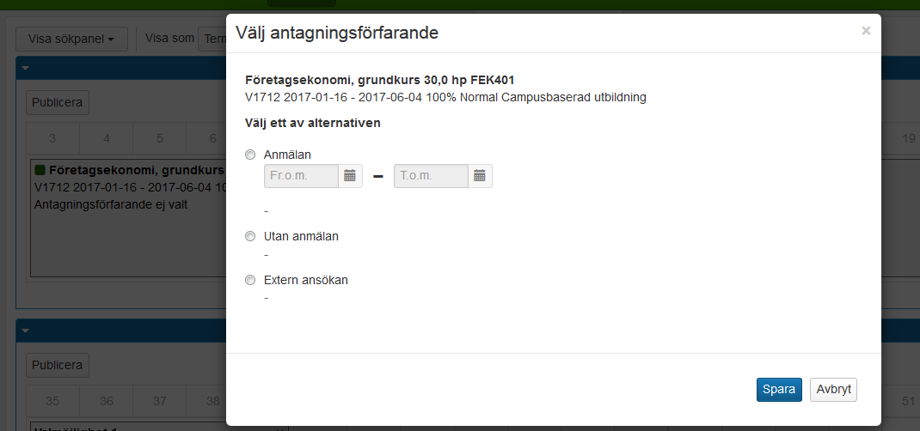
Notes:
När man lagt till ett utbildningstillfälle, i detta fall ett kurstillfälle, behöver man också ange Antagningsförfarande.
Det finns tre olika typer:
Anmälan: Studenten anmäler inom angiven tidsperiod, t.ex. terminen innan, att de ämnar läsa kursen. Anmälan skapar ett förväntat deltagande.
Utan anmälan: Förväntat deltagande skapas på alla programstudenter när man publicerar
Extern ansökan: Studenten ansöker till utbildningstillfället via ett externt system (t.ex. via antagning.se).

Slide 13
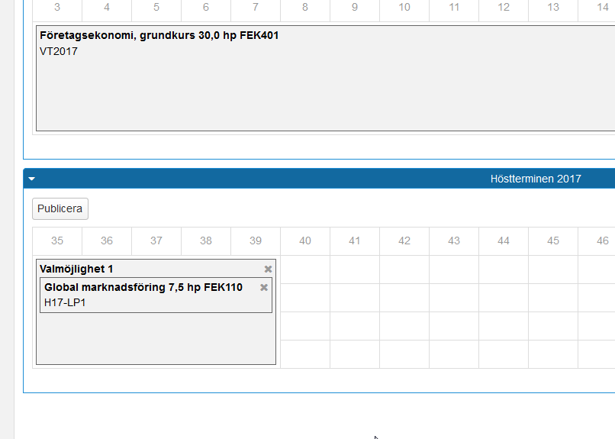
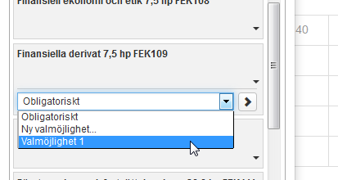
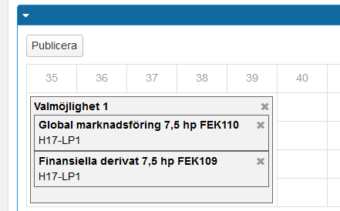
1
2
3
Notes:
I början på termin två får studenterna välja mellan två kurser. Då lägger man först in ena kursen som Ny valmöjlighet.
Därefter kopplar man den andra kursen till samma valmöjlighet (Valmöjlighet 1) och på samma period
Här syns det tydligt vilka kurser som studenterna får välja mellan i Valmöjlighet 1

Slide 14
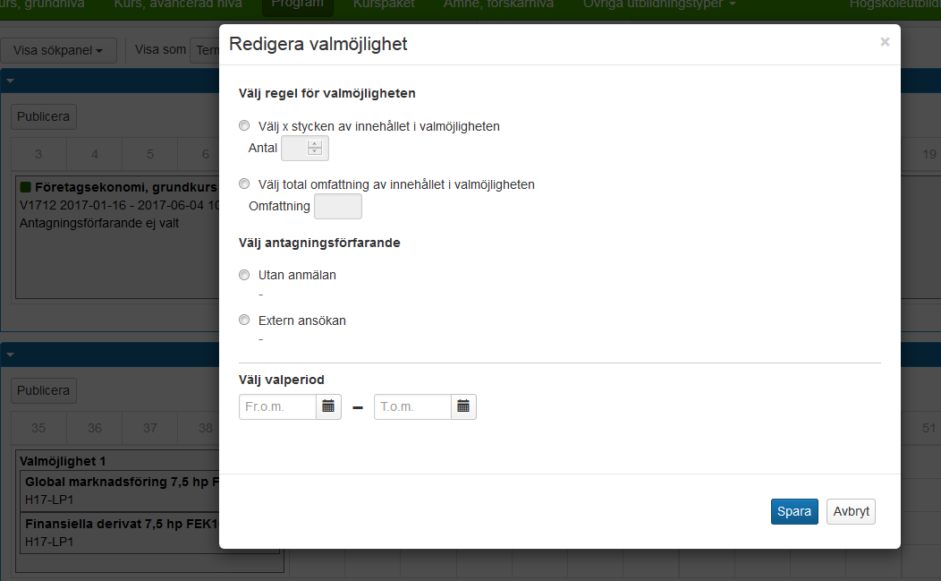
1
2
1
Notes:
1. Genom att klicka på den yttre ramen, dvs Valmöjligheten, kan man ställa in vad som ska gälla för valet. Antingen kan man ange hur många val som ska göras (i detta fall 1 av x antal val), eller så kan man välja total omfattning (i detta fall totalt 7,5 hp).
2. Här väljs också Antagningsförfarande för valmöjligheten. I en valmöjlighet kan man endast välja Utan anmälan eller Extern ansökan.

Slide 15
Notes:
Termin 3 ska studenterna välja inriktning. Ett inriktningsval skapar man genom att lägga in valbara inriktningar i en och samma valmöjlighet, på samma sätt som vi tidigare skapade ett kursval. Här syns två inriktningar inlagda i en valmöjlighet.

Slide 16
Publicera

Slide 17
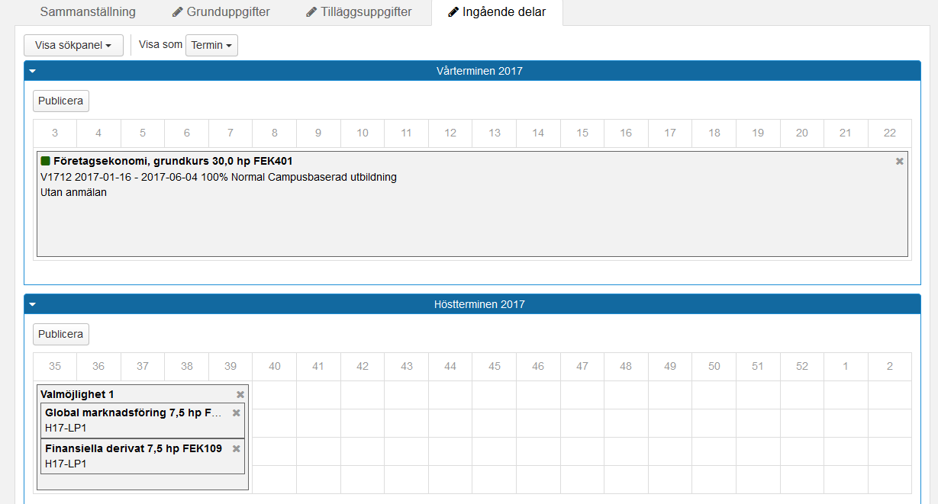
Publicera
1
2
Notes:
Så länge man inte publicerat det man lagt in under Ingående delar kommer det inte att vara synligt någon annanstans än i Utbildningsinformation. För att det ska kunna användas som hjälp för att skapa förväntat deltagande så måste man publicera, vilket man kan göra periodvis.
Har man lagt upp innehåll för flera år framåt kan perioder i närtid ha publicerat innehåll medan kommande perioder ännu inte är publicerat.
För att publiceringen ska resultera i förväntat deltagande för programstudenterna måste program, programtillfälle och utbildningstillfälle ha status komplett.
1. I bilden ovan går det att publicera den första terminen, där det finns ett kurstillfälle och antagningsförfarandet Utan anmälan.
2. För den andra terminen saknas det både kurstillfällen och antagningsförfarande och därför går det heller inte att publicera.
När innehållet publiceras, låses det för ytterligare förändringar. Det gäller alltså att kontrollera noga att allt stämmer innan man publicerar.

Slide 18
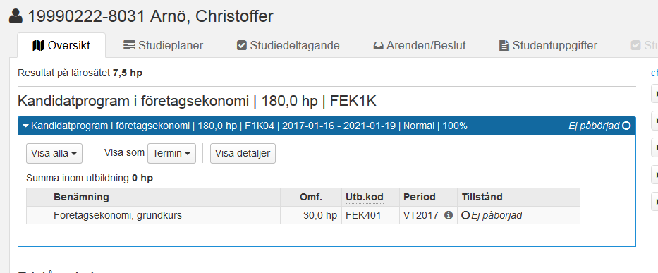
Studiedokumentation
Notes:
Ett kurstillfälle med antagningsförfarande Utan anmälan, och utbildning och utbildningstillfälle med status komplett, ger vid publiceringen ett förväntat deltagande på alla programstudenter. Det syns på de enskilda studenterna i Studiedokumentation och
när registreringsperioden startar kommer kurstillfället visas för studenten i dennes vy som möjlig att registrera sig på.

